Slide 1

Предложения по привлечению читателей

Slide 2

Сегодня при работе с читателем невозможно обойтись без информационно-коммуникативных технологий, которые стремительно вошли в библиотечную деятельность, открыв принципиально новые возможности для её совершенствования.

Slide 3

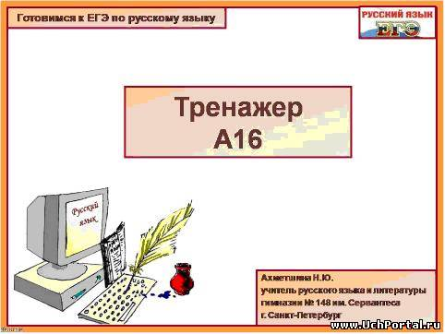
Для подготовки к сдаче единого государственного экзамена учащиеся часто обращаются к электронным тренажерам. С этой целью можно организовать специальные обзоры: «Экзамен с мультимедиа «на отлично», на которых демонстрируются электронные учебники, решебники, энциклопедии, словари, CD-ROMы для самостоятельного изучения иностранного языка и др., используя возможности Официального информационного портала «Единый государственный экзамен».

Slide 4

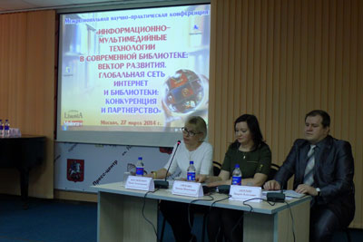
В настоящее время мультимедийные ресурсы используются, практически во всех направлениях деятельности и без них не должно, обходится ни одно крупное библиотечное мероприятие. Молодежь охотно откликается на инициативу библиотеки по продвижению новых знаний с использованием информационных технологий, мультимедиа-ресурсов.

Slide 5
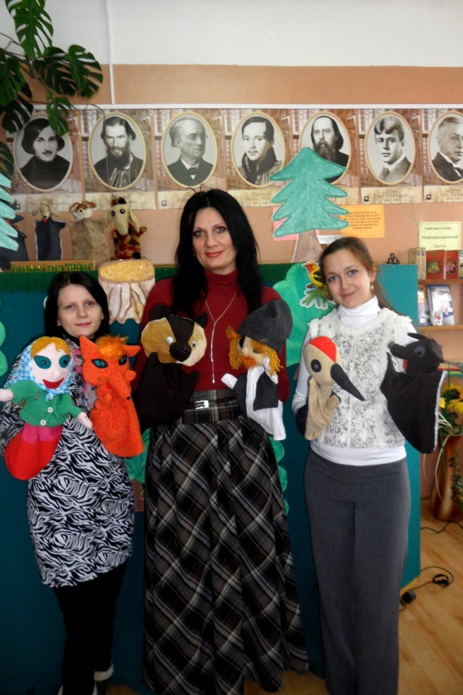
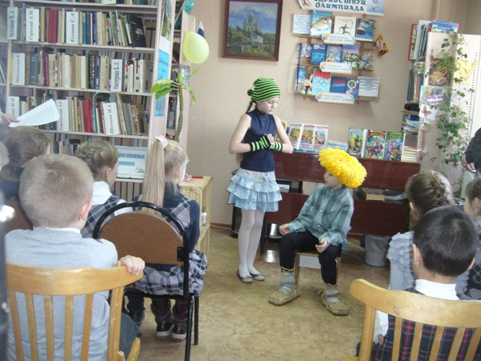
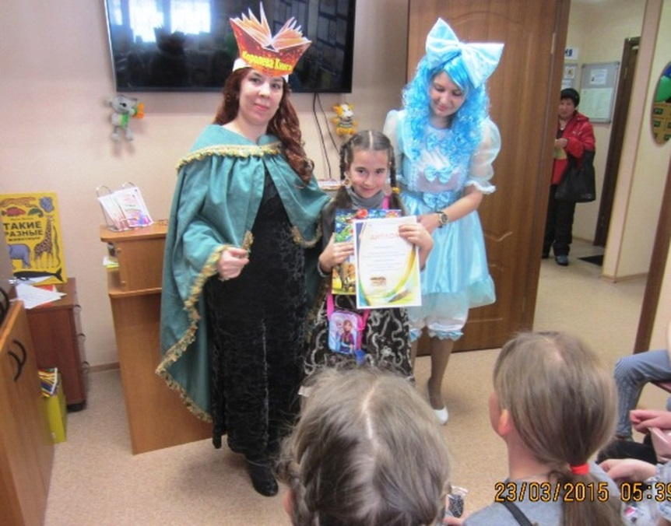
Заслуживают внимания театрализованные представления, литературные гостиные с показом электронных презентаций, флэшмобы, буккроссинги, библиотечные Non Stop (интерактивное мероприятие). Методы интерактивности в их деятельности – эффективный способ позиционирования, создания позитивного имиджа библиотеки, а также продвижения ее роли в местном сообществе.

Slide 6
Интерактивные, диалоговые, мобильные формы работы:
1. Семинары-тренинги;
2. Выставки;
3. Конкурсы;
4. Чествование отличившихся читателей;
5. Организация современных клубов;
6. Проведение акций;
7. Плакаты-растяжки, информационные буклеты, приглашения и афиши.

Slide 7
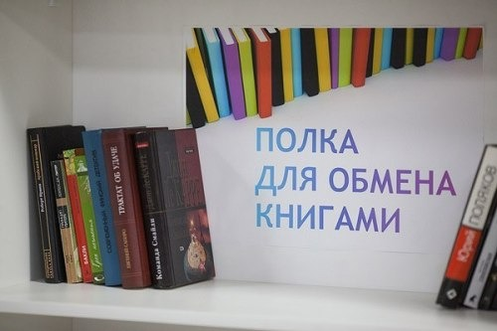
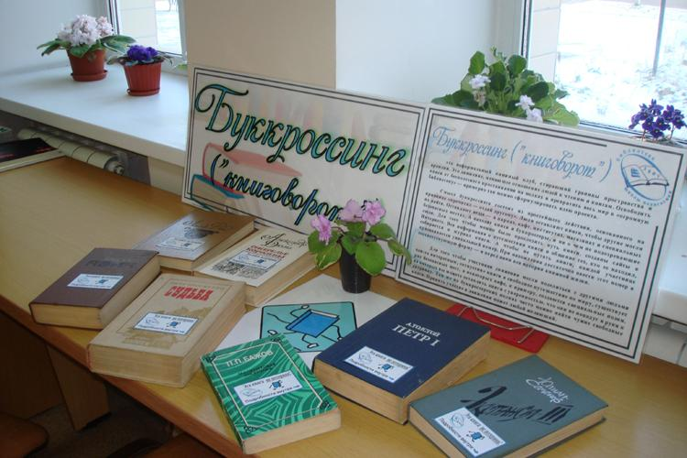
Буккроссинг.

Slide 8
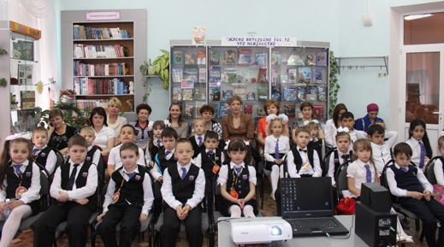
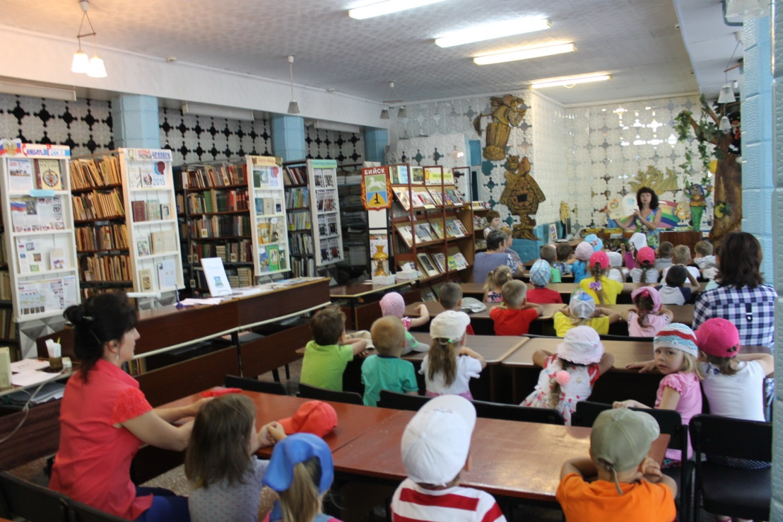
Предложения по выездным мероприятиям.

